Slide 1

老年人安全用药护理 Alzheimer Disease
汇报人：王树娇 2022.10

Slide 2

目录
一 评估老年人用药
二 安全用药指导
三 归纳总结

Slide 3
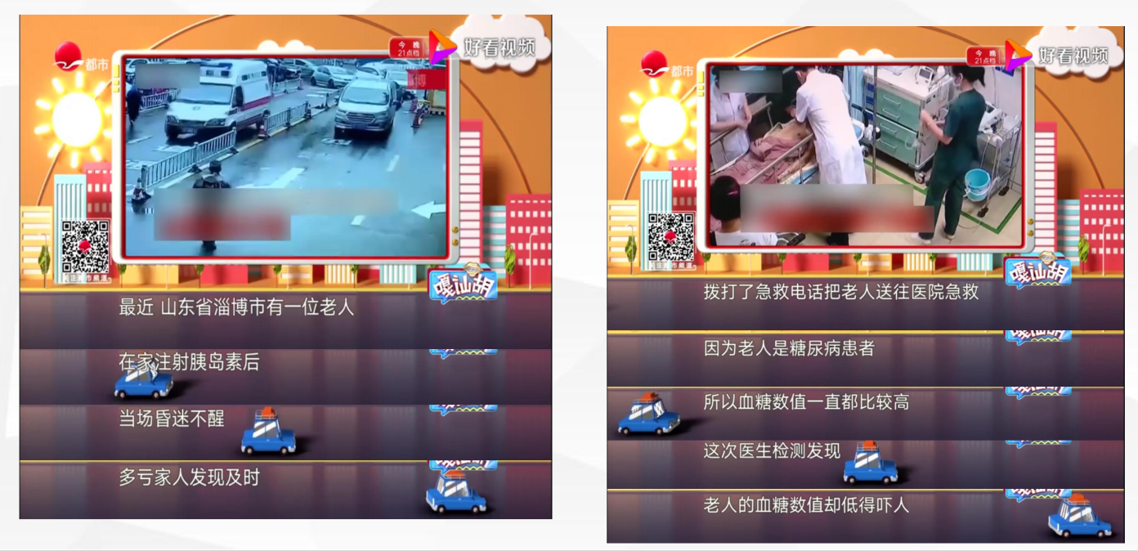

Slide 4
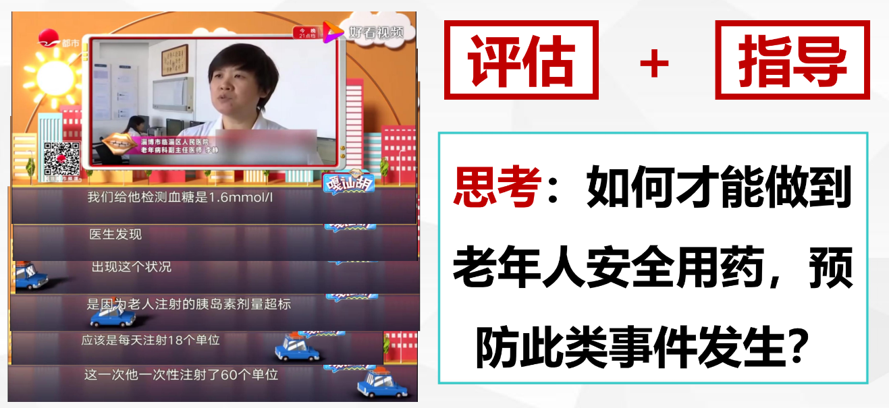

Slide 5

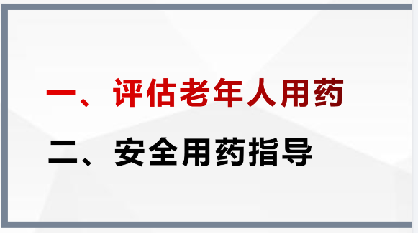
老年人安全用药护理

Slide 6
一、评估老年人用药情况
用药记录、过敏史、不良反应等
理解、阅读、记忆、识别药物能力；
视力、听力、吞咽能力等
用药史评估
服药能力评估
动态监测内脏功能
心理-社会状况评估
定期监测肝肾功能
家庭支持；个人文化、理解
度、对医护的信任度等

Slide 7

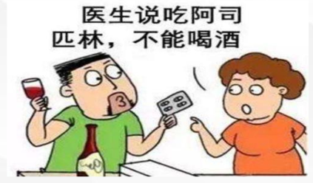
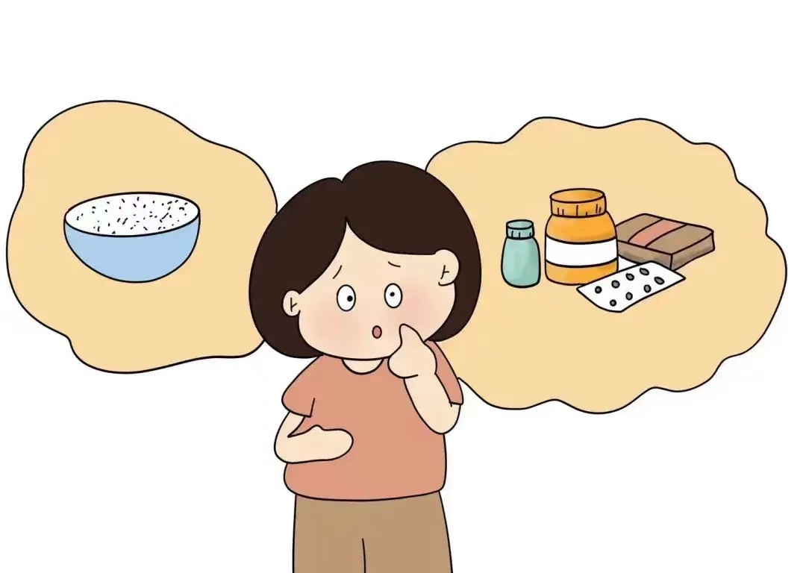
二、安全用药指导
（一）指导老年人进行用药的自我管理
1.严格遵医嘱用药
2.尽量不用或少用药物
3.不滥用滋补药、保健药、抗衰老
药和维生素
4.服药技巧

Slide 8
补充
正确用药：“五准确”即时间、剂量、浓度、途径、服用对象
铁剂、铋剂腐蚀牙齿 | 吸管服用
磺胺类药产生结晶 | 多饮水
退热药 | 降温后会出汗补充水分
钙片、酵母片、阿卡波糖降糖药 | 嚼服
缓释片 | 整吞
硝酸甘油 | 舌下含服
糖浆不宜稀释 | 最后服用
温水服药，避免茶水、牛奶、饮料、汤汁服药

Slide 9
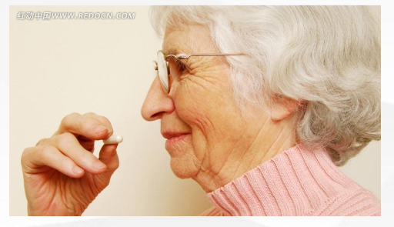
二、安全用药指导
（二）指导家属学会病情观察和药物管理
•及时观察用药后反应
镇静麻醉药、催眠药、化疗药等应在
医院观察疗效和反应后方可离开
•帮助保管药品

Slide 10

补充：药物保管总原则

Slide 11
补充
1.药柜位置合理、清洁、干燥、通风、不宜阳光直射，由专人负责管理。
2.药物应分类保管。口服药、外用药、消毒剂分开放置；按有效期的先后顺
序摆放，先买先用，3--6个月检查药箱，以防失效。
3.标签明显，注明药名、浓度、剂量。
4.根据药性妥善保存。
5.定期检查药物质量。
6.个人专用药，应单独存放，并注名床号和姓名。
7.特殊药物还需要放在老年人够不着的地方，以免老年人误服而中毒
失效期？
标注“有效期至2024-11-30”
标注“生产日期2024年11月,有效期2年”
标注“失效期2022年5月”

Slide 12
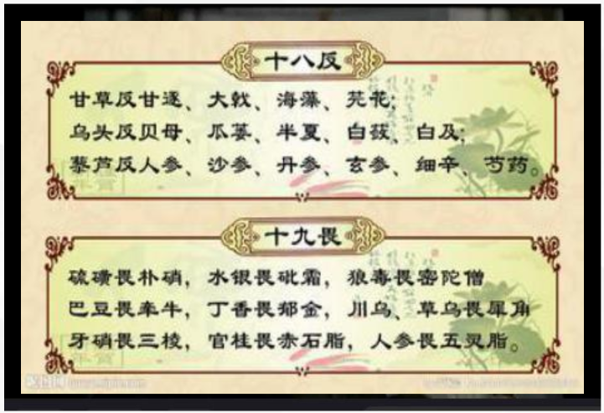
二、安全用药指导
（三）预防和控制药物不良反应
1.合理选用药物
2.制定个体化给药方案
3.严格控制预防用药
4.纠正用药误区
5.控制嗜好和饮食

Slide 13

二、安全用药指导
（四）提高老年人用药的依从性
1.建立伙伴式的护患关系，引导老
人主动参与治疗
2.用药方案和指导简单易记
3.实施行为监测
4.促进家庭有效应对
5.完善随访工作

Slide 14
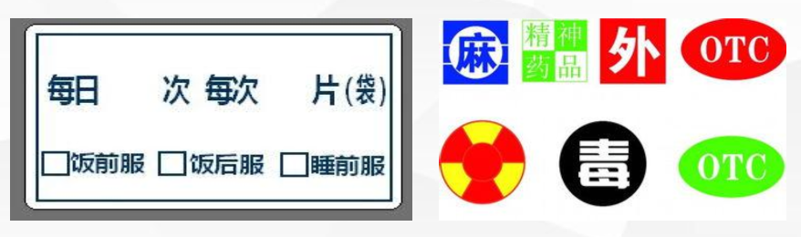
用药方案和指导简单易记
用药方案简单易懂
解释清楚，书面清晰标注，注明药名、浓度、剂量
药品标签醒目，内服药蓝色边，外用药红色边，剧毒药黑色边。
选用价廉药品

Slide 15
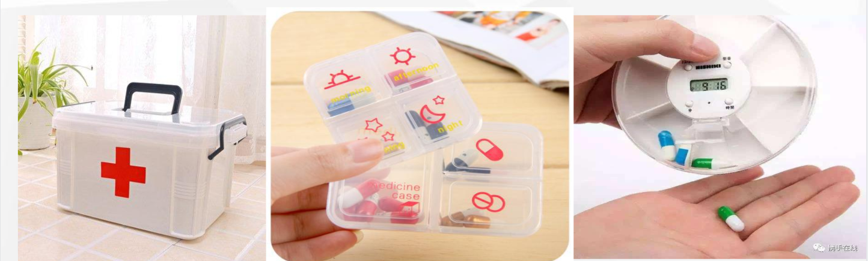
实施行为监测

Slide 16
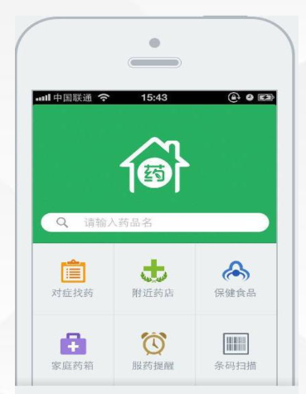
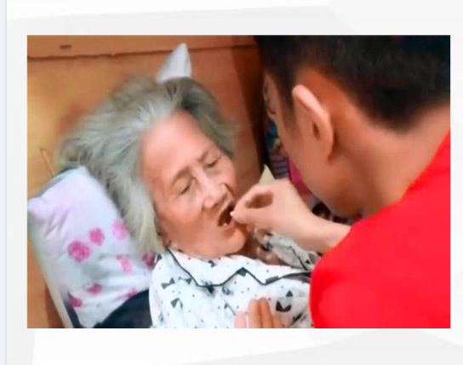

完善随访工作
家庭有效应对

Slide 17

归纳总结
老年人安全用药护理
1.评估用药情况（4点）
2.安全用药指导
（1）指导自我管理（4点）
（2）病情观察、药物管理原则（5点）
（3）预防不良反应（5点）
（4）提高用药依从性（5点）

Slide 18
1.以下关于老人用药的说法错误的是（ ）
A.自觉症状缓解后可自行减药，无症状后可自己停药
B.一旦发现低烧立即使用退烧药
C.遵医嘱，坚持按时按量服药
D.李奶奶身体健康，但害怕生病，听人说保健品可以强身健体，就
买了十盒吃
E.张爷爷一次要吃6片药，每次吃的时候都2片2片的吞服
F.吞咽片剂有困难时选用冲剂或口服液
2.药物分类保管正确的是( )。
A.口服药、外用药、消毒剂不要分开放置
B.不用按有效期的先后顺序摆放
C.药柜宜阳光直射
D.药柜位置合理并保持清洁。
3.（判断题）对于吞咽困难的老人，护理员不必咨询医护人员或根据药物说明，
决定是否可以碾碎药物。（ ）
ABD
D
X

Slide 19
THANKS 谢 谢

